Slide 2
Application Development
Formulieren (vervolg)
Sam Van Buggenhout
Academiejaar 2023-2024

Slide 3
Validatie & Security
CRUD
ViewModels
Scaffolding

Slide 4
Validatie en security

Slide 5
Validatie: herhaling
Gegevens in formulier worden gevalideerd ná model-binding
Welke controles? Aangegeven via data annotations in model-klasse (bv.: [Required], [EmailAddress], ...)
In controller: nagaan of model fouten bevat
Aan de hand van ModelState.IsValid
Validatie vindt plaats op de server
Formulier geldig? Redirect naar andere Action (POST/REDIRECT/GET)
MAAR: validatie vindt pas plaats nadat formulier verstuurd is naar de server
Gebruiker krijgt pas laat feedback → gebruiksvriendelijkheid ☹
Request wordt naar server gestuurd → overbodige overhead
Oplossing: eerst al valideren op client (in de browser)

Slide 6
Validatie: client
Bij compileren van Razor-template worden tag-helpers gebruikt (asp-for) om extra attributen toe te voegen aan <input>-elementen
Deze attributen worden tevens bepaald door data annotations in model-klasse
Attributen kunnen in JavaScript gebruikt worden om validatie-code te vereenvoudigen. Dit wordt “unobtrusive validation^{(*)}” genoemd
Voorbeeld gegenereerde attributen:
^{(*)}Voor meer informatie, zie: https://exceptionnotfound.net/asp-net-mvc-demystified-unobtrusive-validation/

Slide 7
Validatie: client
ASP.NET Core MVC template bevat view met imports voor validatie-scripts
Locatie: Views/Shared/_ValidationScriptsPartial.cshtml
Gebruik: invoegen in view die formulier bevat (helemaal onderaan)
<!-- helemaal onderaan view -->
@section Scripts {
@await Html.PartialAsync("_ValidationScriptsPartial.cshtml")
}
invoegen als partial view (zie later)

Slide 8
Validatie: client
Foutboodschappen worden geüpdatet wanneer veld focus verliest (“real-time”)
Validatie is gebaseerd op data annotations in model-klasse
Werkt niet voor custom validatie-annotations
Client-validatie is een toevoeging op server-side validatie, géén vervanging ervan!

Slide 9

Security: Cross-site Request Forgery (CSRF)
Cross-site Request Forgery (CSRF) is veelvoorkomend security-probleem bij dynamische web-toepassingen
Stel:
Gebruiker logt in op bank-applicatie → login-gegevens worden bewaard in cookie
Gebruiker bezoekt nadien website van aanvaller. Deze website bevat (verborgen) formulier dat POST-request uitvoert naar bank-applicatie met bedrag + rekeningnummer van aanvaller
Bij POST worden cookies met login-gegevens meegestuurd naar bank-applicatie → gebruiker is ingelogd → transactie wordt uitgevoerd!

Slide 10
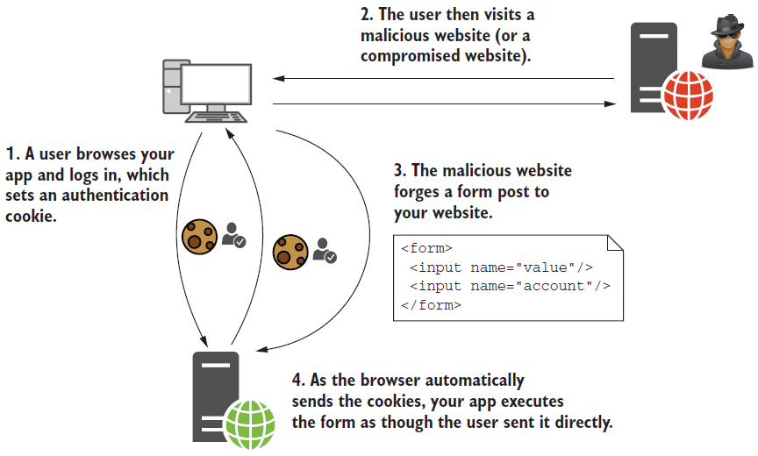
Security: Cross-site Request Forgery (CSRF)
Bron: Lock, A. (2018b). Asp.net Core in Action. Shelter Island, NY: Manning Publications.

Slide 11
Security: Cross-site Request Forgery (CSRF)
Probleem: server moet kunnen te weten komen dat gegevens afkomstig zijn van formulier dat door server aangeleverd werd (en niet afkomstig zijn van malafide website)
Oplossing:
Bij request voor pagina met formulier, genereert server een string (token) en bewaart dit token in een cookie én in een verborgen veld in het formulier
Wanneer gebruiker POST uitvoert, worden cookie en verborgen veld meegestuurd naar server → controle of beide overeenkomen
Indien token ontbreekt of niet overeenkomt → request wordt geweigerd!
Deze tokens worden anti-forgery tokens genoemd
Gegenereerd at-runtime → onmogelijk na te maken door aanvaller!

Slide 12
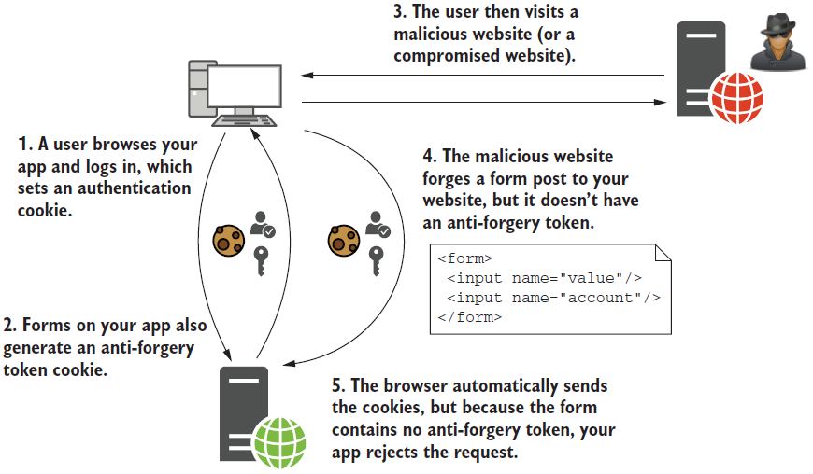
Security: Cross-site Request Forgery (CSRF)
Bron: Lock, A. (2018b). Asp.net Core in Action. Shelter Island, NY: Manning Publications.

Slide 13
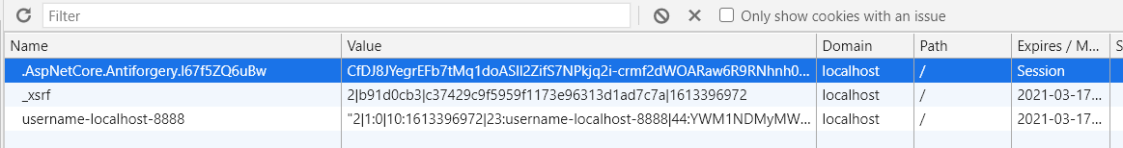
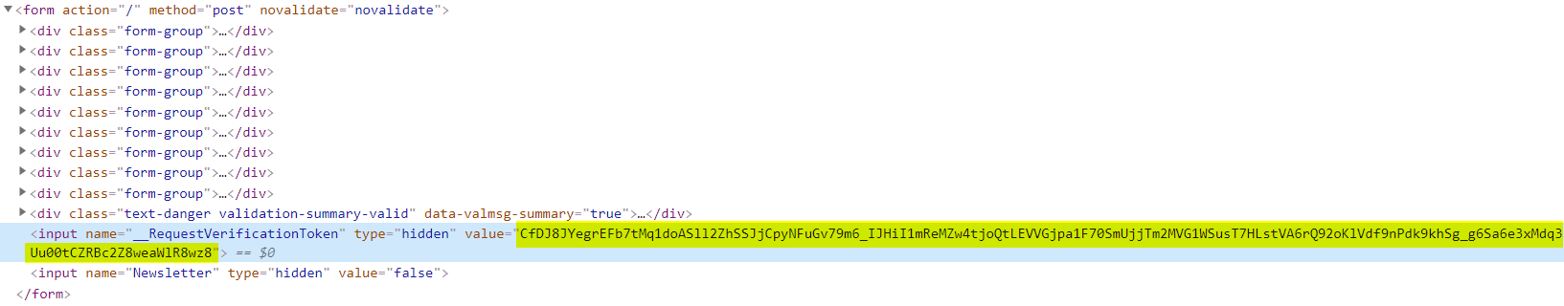
Security: Cross-site Request Forgery (CSRF)
Bij gebruik van tag-helpers in formulier, wordt automatisch een anti-forgery token aan formulier toegevoegd:
<form asp-controller="User" asp-action="Create">
<!-- rest van het formulier -->
</form>

Slide 14
Security: Cross-site Request Forgery (CSRF)
Anti-forgery token wordt automatisch gegenereerd, maar niet automatisch gevalideerd!
Attribuut [ValidateAntiForgeryToken] toevoegen aan Action-method die POST-request afhandelt:
//POST-request (ontvangen en verwerken van gegevens)
[HttpPost]
[ValidateAntiForgeryToken]
public IActionResult Create(UserBindingModel userModel) {
if (ModelState.IsValid) {
return RedirectToAction("Success");
}
return View(userModel);
}

Slide 15
CRUD

Slide 16
CRUD-applicaties
Veel Business Applications bestaan uit CRUD-operaties:
Create (entiteiten aanmaken)
Read (entiteiten weergeven, overzicht en/of detail)
Update (entiteiten wijzigen)
Delete (entiteiten verwijderen)

Slide 17
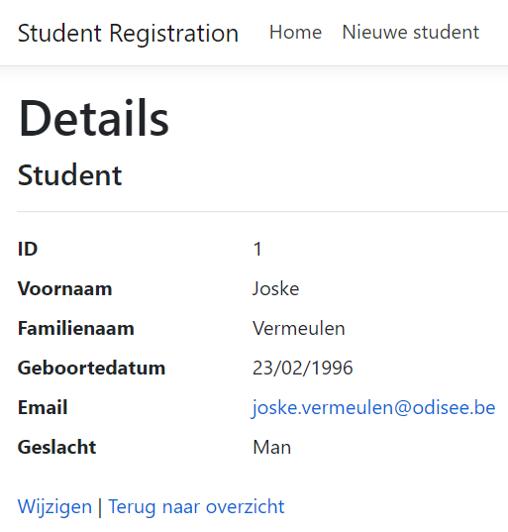
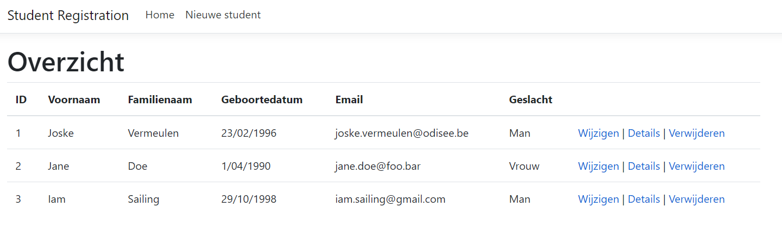
CRUD-applicaties
Uitleg aan de hand van use case: studenten-registratie applicatie
Code vind je terug op Toledo

Slide 18
CRUD-applicaties
Index:
Vaak overzicht (lijst met alle entiteiten)
Weergave van titels via HTML-helper @Html.DisplayNameFor(...)
Weergave van waarde van property kan via HTML-helper @Html.DisplayFor(...) of rechtstreeks via Model-property (bv.: @Model.FirstName)
Link naar andere Actions → URL samenstellen m.b.v. tag-helpers
asp-controller + asp-action bepalen route
Extra parameter(s) via asp-route-{naam parameter}
<a asp-controller="Student" asp-action="Details" asp-route-id="@student.ID">Details</a>

Slide 19
CRUD-applicaties
<a asp-controller="Student" asp-action="Details" asp-route-id="@student.ID">Details</a>
id is naam van parameter in routing-template
{controller=Student}/{action=Index}/{id?}
Indien andere namen gebruik in routing-template: andere naam in asp-route-... –attribuut mogelijk
Voorbeeld:
routing-pattern: Convert/{from}-{to}
<form asp-action="Convert" asp-controller="Currency" asp-route-from="USD" asp-route-to="EUR">

Slide 20
CRUD-applicaties
Indien voor genereren van URL specifieke routing-template gebruikt moet worden, kan dit aangegeven worden mbv het asp-route-attribuut
app.MapControllerRoute(
name: "curr_conversion",
pattern: "Convert/{from}-{to}",
defaults: new { controller = "Currency", action = "Convert" });
app.MapControllerRoute(
name: "default",
pattern: "{controller=Student}/{action=Index}/{id?}");
<form asp-route="curr_conversion" asp-route-from="USD" asp-route-to="EUR">

Slide 21
CRUD-applicaties
Details:
Parameter (id) van entiteit om weer te geven
Wordt doorgegeven via routing-value
URL gegenereerd in <a> via tag-helpers
<a asp-controller="Student" asp-action="Details" asp-route-id="@student.ID">Details</a>
public IActionResult Details(int id) {
Student student = StudentRepository.GetById(id);
return View(student);
}

Slide 22
CRUD-applicaties
Details:
Naam van property weergegeven via @Html.DisplayNameFor(...)
HTML-helper
Standaard: naam van property in model-klasse
Kan overschreven worden via [Display(Name=“...”)]-attribuut op property
Waarde van property weergegeven via @Html.DisplayFor(...)
<dt class="col-sm-2">
@Html.DisplayNameFor(model => model.FirstName)
</dt>
<dd class="col-sm-10">
@Html.DisplayFor(model => model.FirstName)
</dd>

Slide 23
CRUD-applicaties
Edit:
Wijzigen verloopt ook in twee stappen:
Opvragen van te wijzigen entiteit (id via routing-value) → HTTP GET
Action-methode om formuliergegevens te ontvangen en te verwerken → HTTP POST
Na succesvolle POST: redirect! (POST/REDIRECT/GET)
Mogelijkheid om daarbij parameters mee te geven:
return RedirectToAction("Details", new { id = student.ID });
Waarden van te wijzigen entiteit wordt automatisch ingevuld (model-binding)
Id van te wijzigen entiteit wordt bij POST-request nergens expliciet meegestuurd (bv.: niet in formulier), maar is tóch aanwezig in binding-model → wordt door model-binder uit route-value gehaald

Slide 24
CRUD-applicaties
Delete:
Delete-methode heeft side-effects → gebruik steeds HTTP-POST!
Bestaat tevens uit twee stappen:
HTTP-GET voor bevestiging
HTTP-POST voor afhandelen van bevestiging van delete
Beide action-methods hebben zelfde parameters nodig (nl.: het id van de te verwijderen entiteit) MAAR: dan hebben methodes eenzelfde signatuur → compile-error!
Work-around: methode voor POST-request extra parameter geven (IFormCollection). Deze wordt in action-methode verder niet gebruikt
public IActionResult Delete(int id) {
...
}
[HttpPost]
public IActionResult Delete(int id, IFormCollection notUsed) { /* extra parameter nodig voor overload */
...
}

Slide 25
ViewModels

Slide 26
ViewModels
Soms komen gegevens in View niet volledig overeen met nodige data voor model
Bv.: extra gegevens nodig, zoals items in dropdown-lijst
Oplossing:
ViewModel-klasse maken met property’s voor invulvelden + alle nodige data
Voorzien van Data Annotations voor validatie
In controller: opvullen en omzetten van ViewModel naar entiteiten

Slide 27
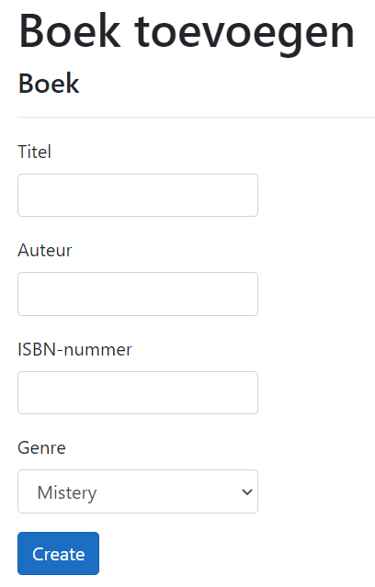
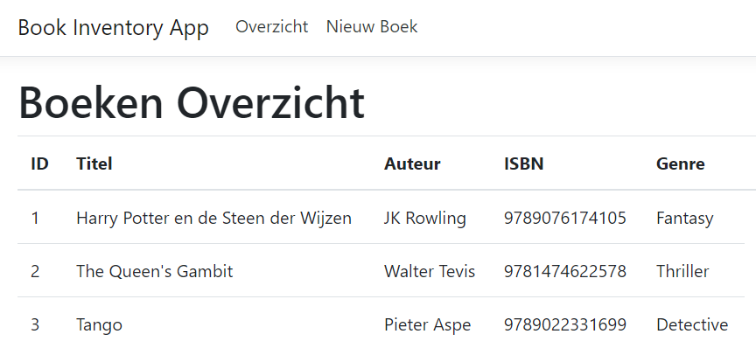
Voorbeeld ViewModel
Use case:
Inventaris om boeken te beheren
Drop-down lijst met verschillende genres

Slide 28
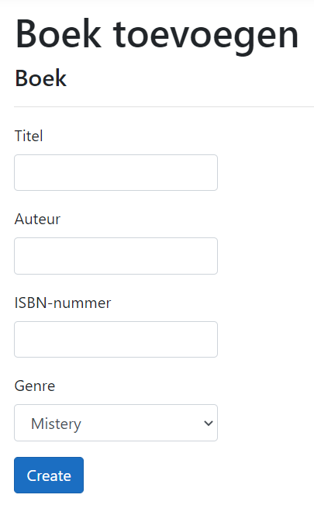
Voorbeeld ViewModel
Data-klassen (entiteiten):
Creatie-scherm:
public class Book {
public int Id { get; set; }
public string Title { get; set; }
public string Author { get; set; }
public string ISBN13 { get; set; }
public Genre Genre { get; set; }
}
public class Genre {
public int Id { get; set; }
public string Name { get; set; }
}
Data van twee bronnen nodig
ViewModel-klasse maken die beide modellen “encapsuleert”

Slide 29
Voorbeeld ViewModel
ViewModel-klasse:
public class BookViewModel {
[Required(ErrorMessage = "Gelieve een titel in te vullen")]
[Display(Name = "Titel")]
public string Title { get; set; }
[Required(ErrorMessage = "Gelieve een auteur in te vullen")]
[Display(Name = "Auteur")]
public string Author { get; set; }
[Required(ErrorMessage = "Gelieve een ISBN-nummer in te vullen")]
[StringLength(13, MinimumLength = 13, ErrorMessage = "Een ISBN-nummer moet 13 karakters lang zijn")]
[Display(Name = "ISBN-nummer")]
public string ISBN13 { get; set; }
[Display(Name = "Genre")]
public int SelectedGenre { get; set; }
public IEnumerable<Genre> AllGenres { get; set; }
}
Bevat property’s voor waarden van alle formulier-velden
Bevat property’s voor weergave van bijkomende gegevens (bv.: alle gegevens in dropdown-lijst)

Slide 30
Voorbeeld ViewModel
Controller:
public IActionResult Create() {
BookViewModel model = new BookViewModel();
model.AllGenres = _genreRepository.GetAll();
return View(model);
}
[HttpPost]
[ValidateAntiForgeryToken]
public IActionResult Create(BookViewModel model) {
if (ModelState.IsValid) {
Book book = new Book();
book.Title = model.Title;
book.Author = model.Author;
book.ISBN13 = model.ISBN13;
book.Genre = _genreRepository.GetById(model.SelectedGenre);
_bookRepository.Add(book);
return RedirectToAction("Index");
}
model.AllGenres = _genreRepository.GetAll();
return View(model);
}
In Controller:
ViewModel opvullen
Opgelet: ook ná POST opnieuw opvullen!
opnieuw ophalen uit DB!
ViewModel na POST opnieuw opvullen

Slide 31
Voorbeeld ViewModel
Opgelet bij gebruik van ViewModel bij Edit!
Indien naam van property niet overeenkomt in ViewModel en routing-value → wordt niet door model-binder gebonden!
Oplossing: hidden field voorzien in formulier om waarde van id mee te sturen
public class BookViewModel {
public int BookId { get; set; }
...
}
<form asp-action="Create">
<input type="hidden" asp-for="BookId"/>
...
</form>

Slide 32
ViewModels en formulieren
Opmerking:
Om een onderscheid te maken tussen de default-waarde en geen invoer, dien je primitieve types (int, enum’s, DateTime, ...) nullable (?) te maken:
public class BookViewModel {
[Required(ErrorMessage = "Gelieve een publicatie datum in te vullen")]
[Display(Name = "Publicatie datum")]
public DateTime? PublicationDate { get; set; }
[Display(Name = "Aantal pagina’s")]
[Required(ErrorMessage = "Gelieve het aantal pagina’s in te vullen")]
public int? NumberOfPages { get; set; }
...
}

Slide 33
Scaffolding

Slide 34
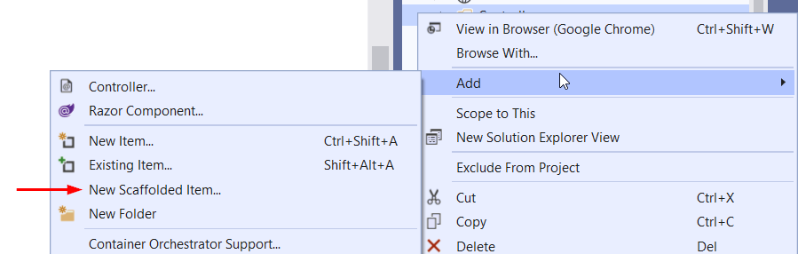
Wat is Scaffolding?
Scaffolding = views en/of controllers genereren op basis van Model-klasse
Rechtsklik Controller-folder
Kies Add > New Scaffolded item...

Slide 35
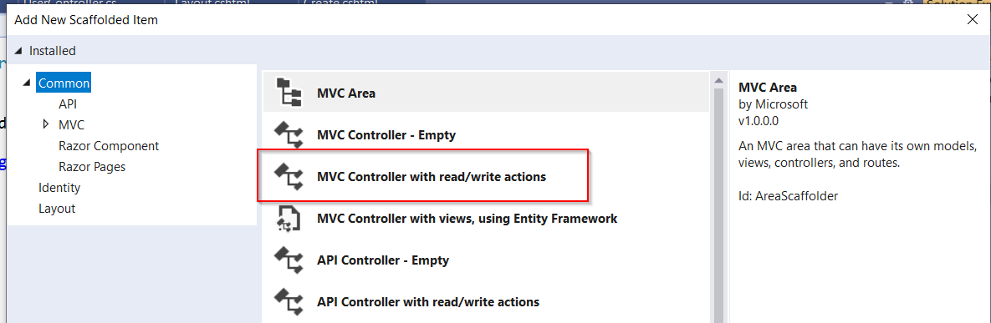
Scaffolding: Controllers
Kies: MVC Controller with read/write actions
Opmerking: gegenereerde code is slechts een opstart → vaak veel wijzigingen nodig!

Slide 36
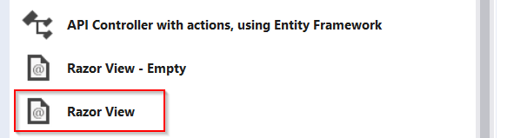
Scaffolding: Views
Voor verschillende Action’s kunnen bijhorende views gegenereerd worden
Rechtsklik Views-folder
Kies Add > New Scaffolded Item...
Kies vervolgens Razor View:

Slide 37
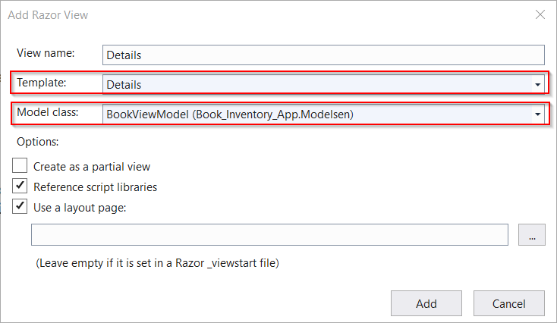
Scaffolding: Views
In het dropdown-menu kan je vervolgens de gewenste template (List/Create/Edit/...) selecteren
Kies in dropdown-menu de model-klasse waarvoor je View wilt genereren

